Slide 1
ДИПЛОМНЫЙ ПРОЕКТ КУРСА
«ПРОЕКТИРОВАНИЕ БАЗЫ ДАННЫХ «АРЕНДА ТУРИСТИЧЕСКОГО ОБОРУДОВАНИЯ». АНАЛИЗ ДАННЫХ С ПОМОЩЬЮ ИНСТРУМЕНТОВ ВИЗУАЛИЗАЦИИ»
Автор: Алена Дедух

Slide 2
СОДЕРЖАНИЕ ПРОЕКТА
Концептуальное проектирование базы данных (БД);
Логическое проектирование БД;
Физическое проектирование БД;
Заполнение таблиц тестовыми данными;
Тестирование БД;
Создание объектов БД;
Создание пакетов ETL;
Визуализация данных в Power BI;
Визуализация данных в Tableau.

Slide 3
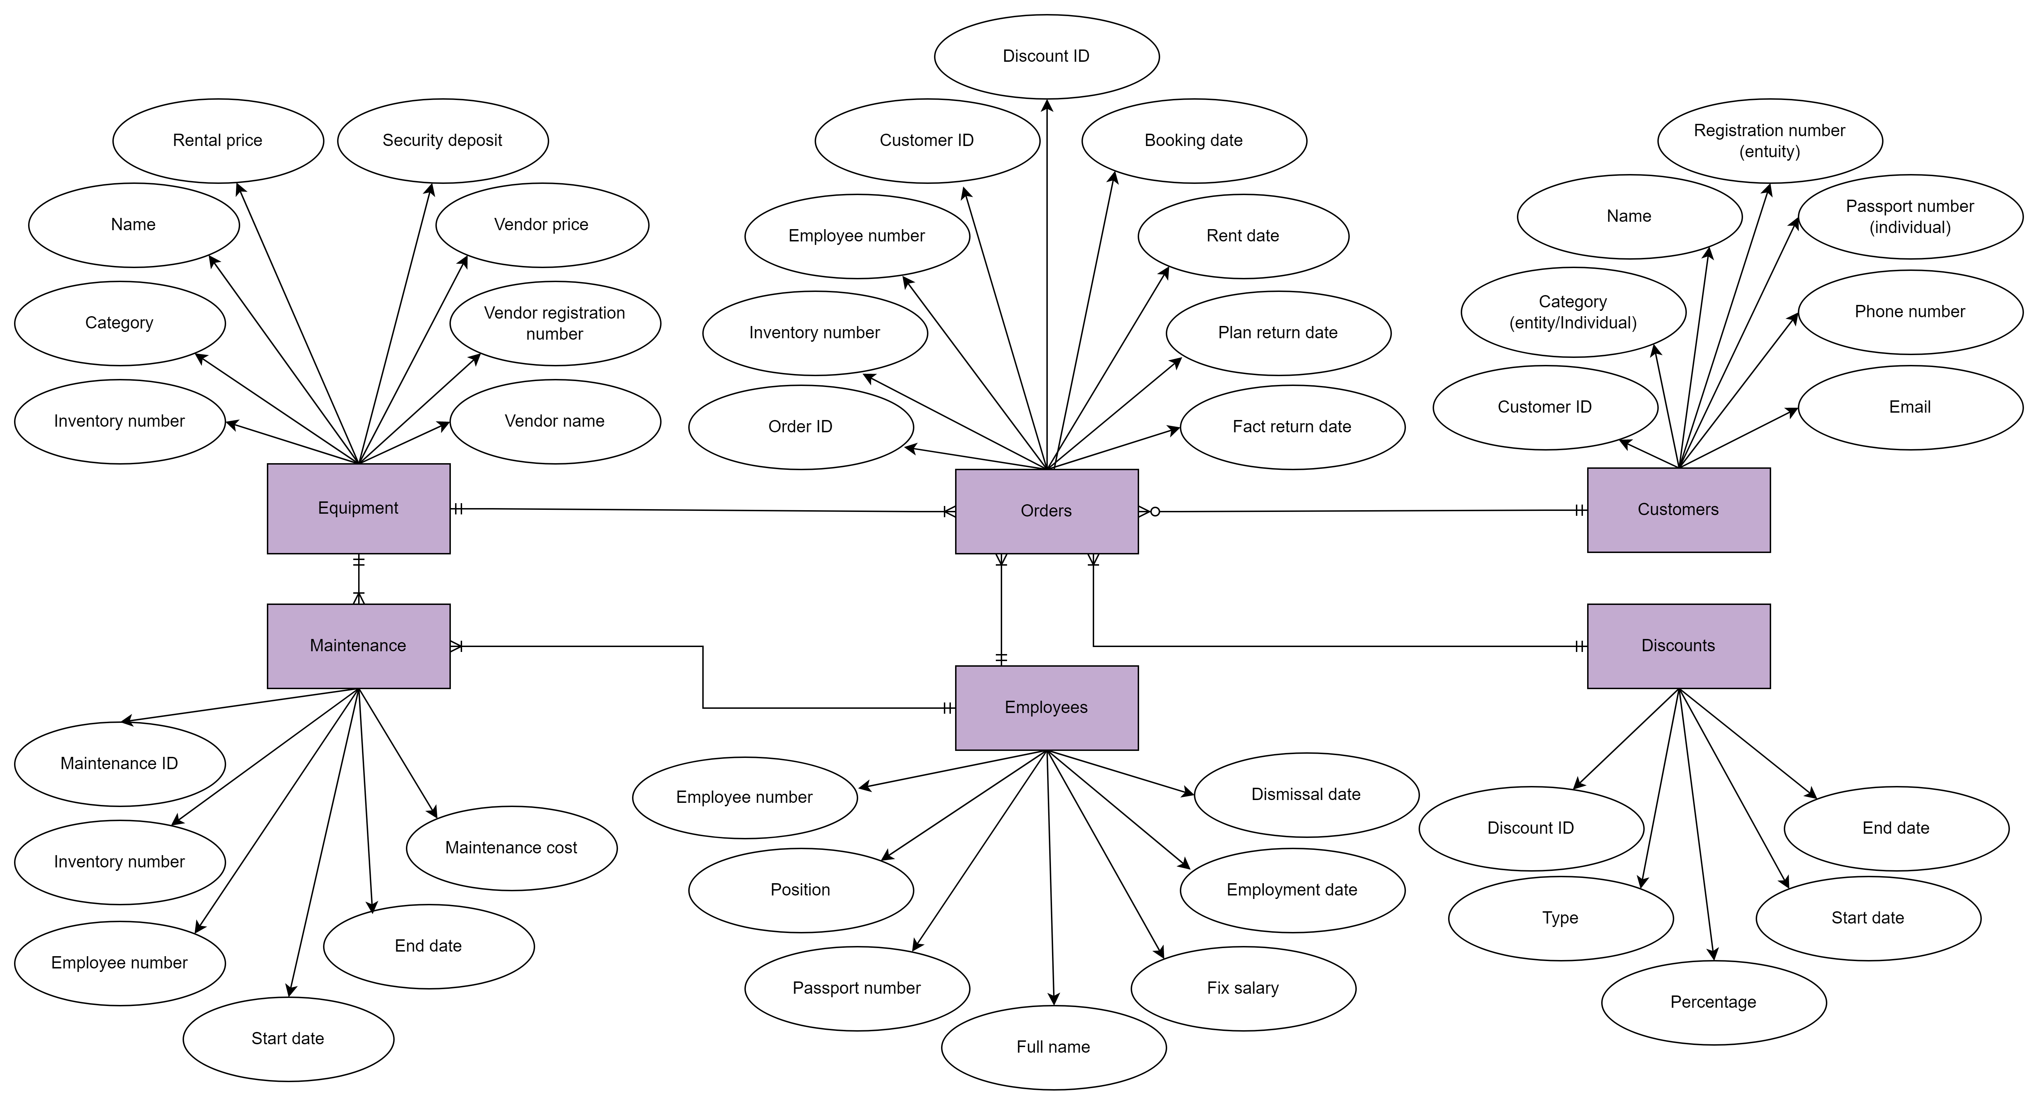
КОНЦЕПТУАЛЬНОЕ ПРОЕКТИРОВАНИЕ ER-диаграмма (ERD) «Сущность-связь»
с использованием веб-приложения
diagrams.net

Slide 4
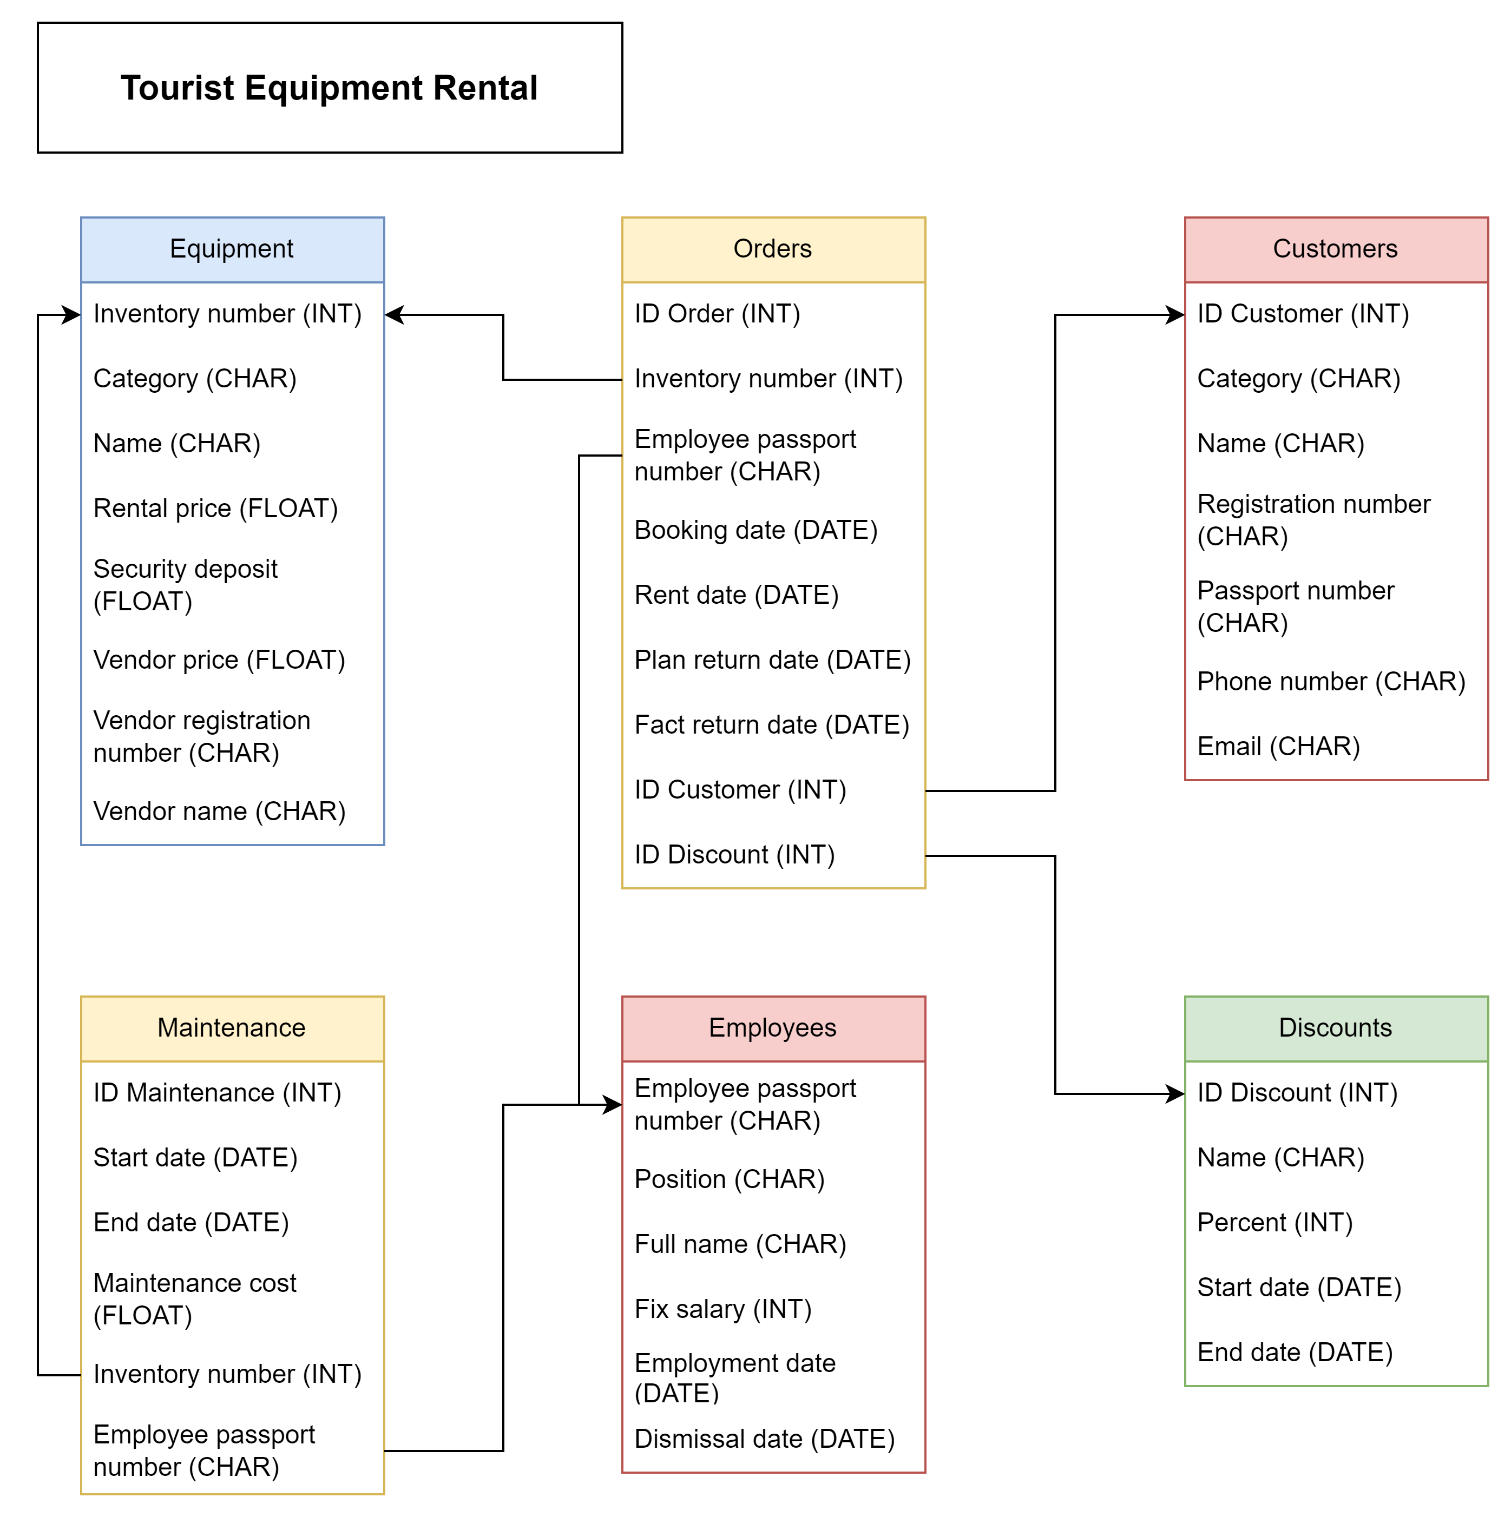
ЛОГИЧЕСКОЕ ПРОЕКТИРОВАНИЕ
с использованием веб-приложения
diagrams.net

Slide 5
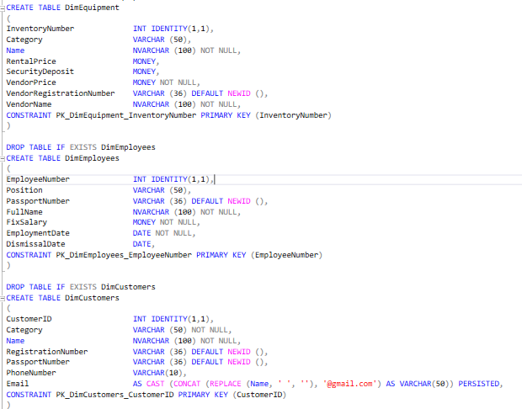
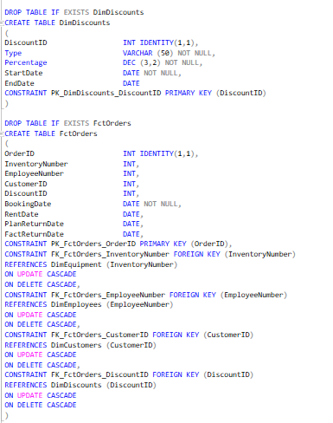
ФИЗИЧЕСКОЕ ПРОЕКТИРОВАНИЕ
Создание таблиц с использованием MS SQL Server Management Studio (SSMS)

Slide 6
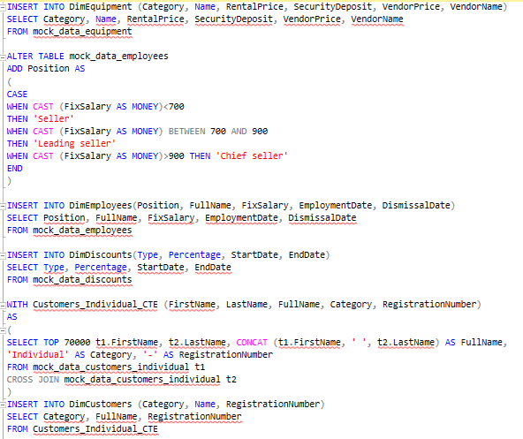
ЗАПОЛНЕНИЕ ТАБЛИЦ ТЕСТОВЫМИ ДАННЫМИ
Создание таблиц с использованием MS SQL Server Management Studio (SSMS)

Slide 7
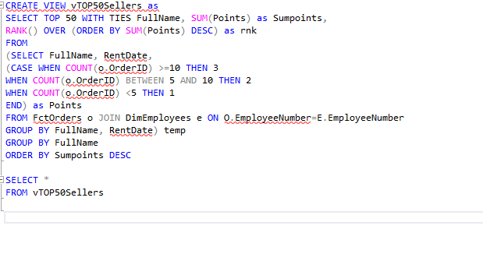
СОЗДАНИЕ ОБЪЕКТОВ (VIEW)
Для своей базы данных создайте объект для нахождения общего рейтинга топ 50 продавцов за всю историю продаж, где рейтинг определяется количеством баллов за количество продаж в день (10 и более продаж – 3 балла, 5-10 – 2 балла, меньше 5 – 1 балл)

Slide 8
СОЗДАНИЕ ОБЪЕКТОВ (VIEW)
Создание представления для визуализации данных в Tableau
CREATE VIEW [dbo].[vInformationCorrect] AS
SELECT o.OrderID, o.InventoryNumber, o.EmployeeNumber, c.CustomerID, d.DiscountID,
d.Percentage, o.BookingDate, o.RentDate, o.PlanReturnDate, c.Name AS CustomerName,
c.Category AS CategotyCustomer, e.Name AS CategoryName, c.RegistrationNumber,
emp.FixSalary, emp.Position, e.Category, e.RentalPrice
FROM FctOrders o
JOIN DimCustomers c ON o.CustomerID=c.CustomerID
JOIN DimEquipment e ON o.InventoryNumber=e.InventoryNumber
JOIN DimEmployees emp ON o.EmployeeNumber=emp.EmployeeNumber
JOIN DimDiscount d ON o.DiscountID=d.DiscountID
GO

Slide 9
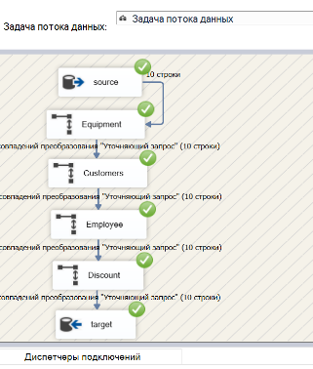
СОЗДАНИЕ ПАКЕТОВ ETL
с использованием MS SQL Server Integration
Services (SSIS)

Slide 10
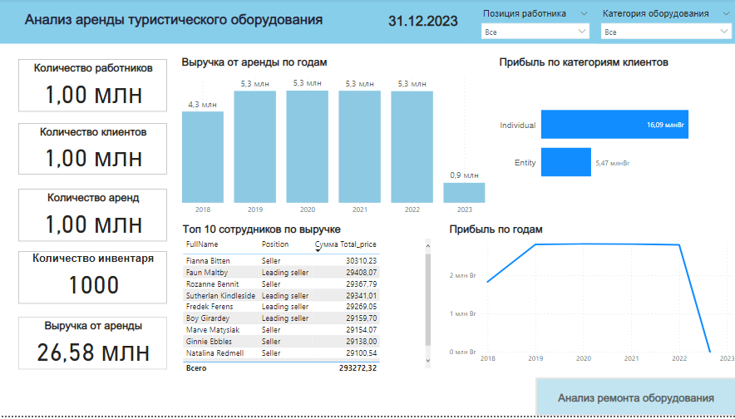
ВИЗУАЛИЗАЦИЯ ДАННЫХ В POWER BI

Slide 11
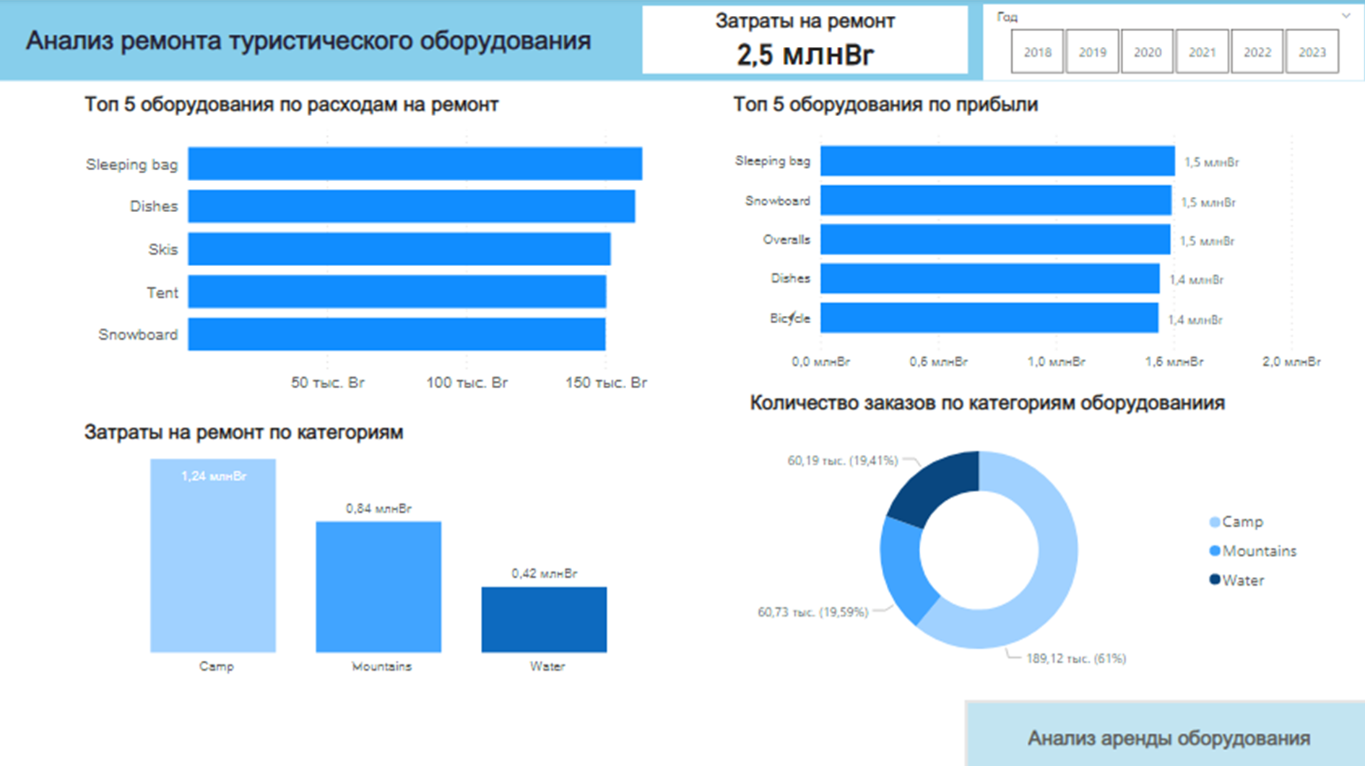
ВИЗУАЛИЗАЦИЯ ДАННЫХ В POWER BI

Slide 12
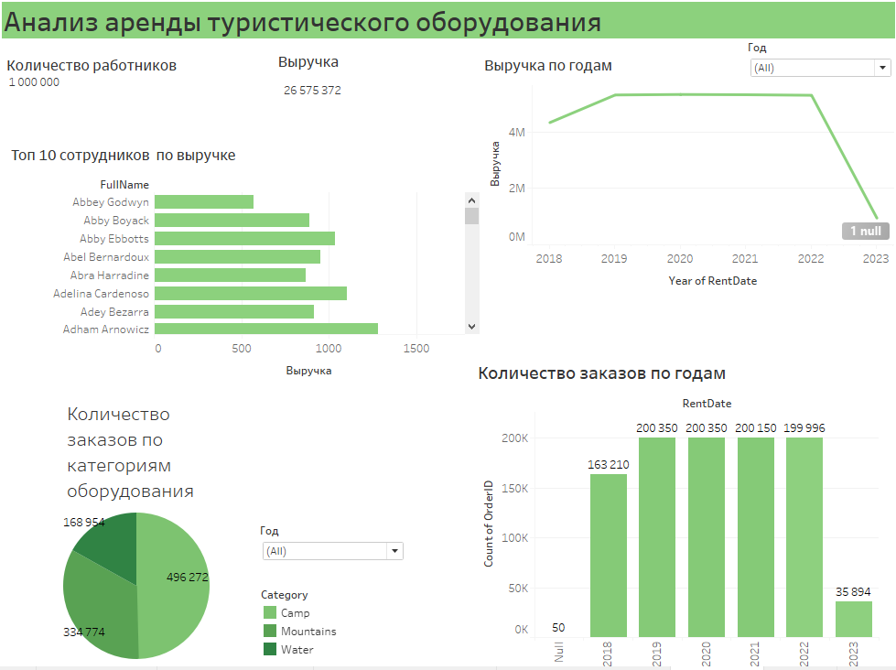
ВИЗУАЛИЗАЦИЯ ДАННЫХ В TABLEAU

Slide 13
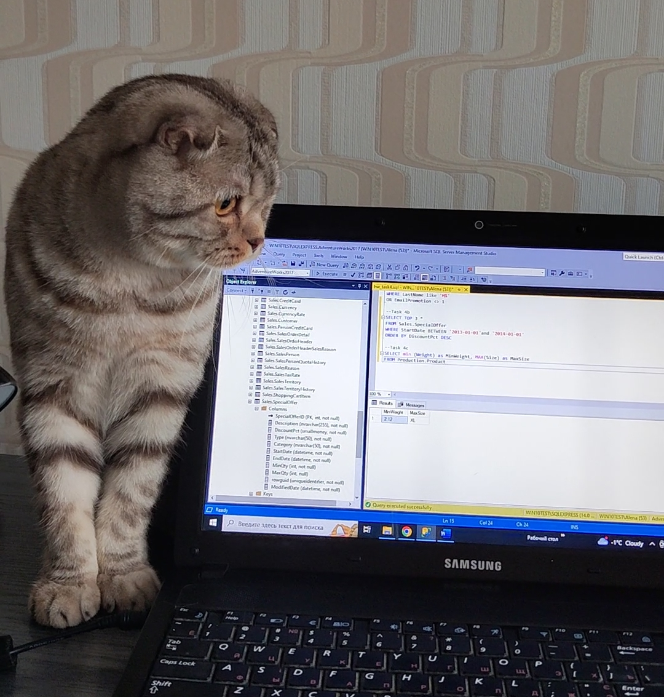
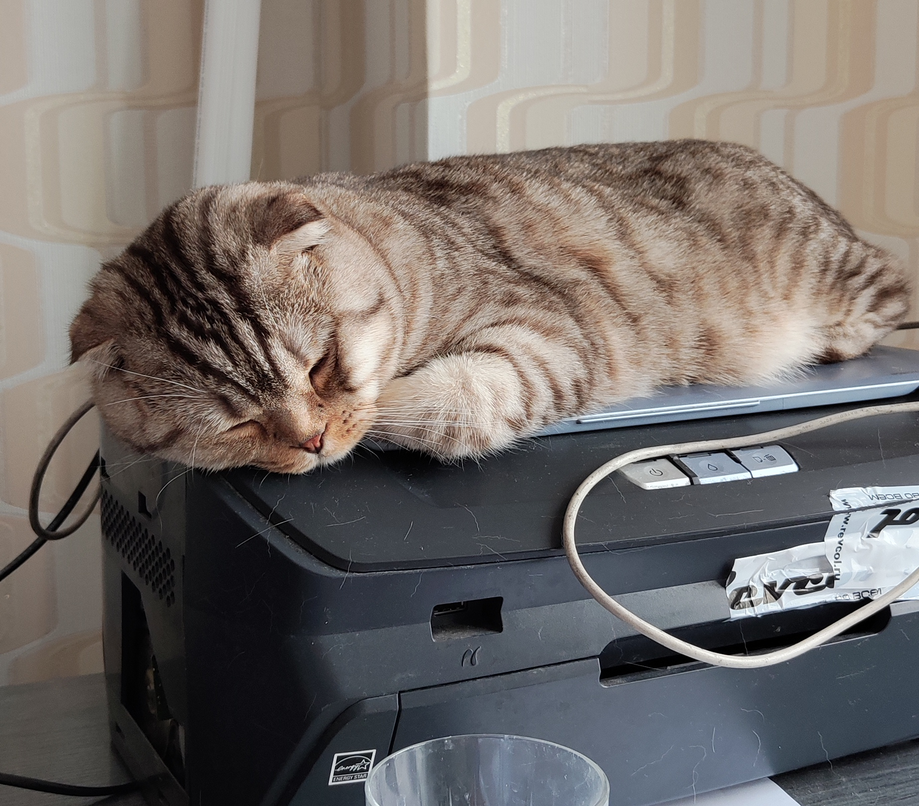
Ты почему SELECT маленькими буквами написала? И GROUP BY не забудь:)
Ученье – свет? Вот и учись, а я посплю:)
Если вы обладаете знанием,
дарите его свет другим людям.
Маргарет Фуллер

